Slide 1
Chapter1 小考解說

Slide 2
流程
發考卷
確認是否有改錯
確認eeclass分數登記是否有誤
檢討考卷(可以先行離開)

Slide 3
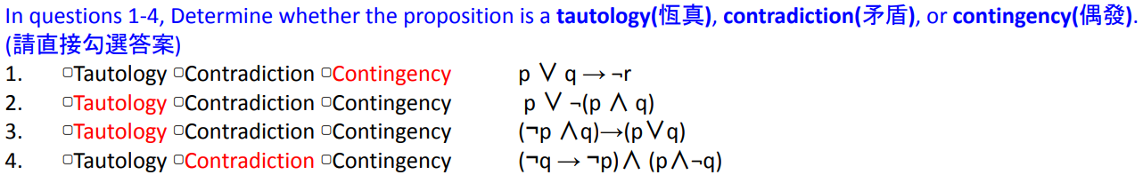
兩種方法
真值表
邏輯化簡

Slide 4
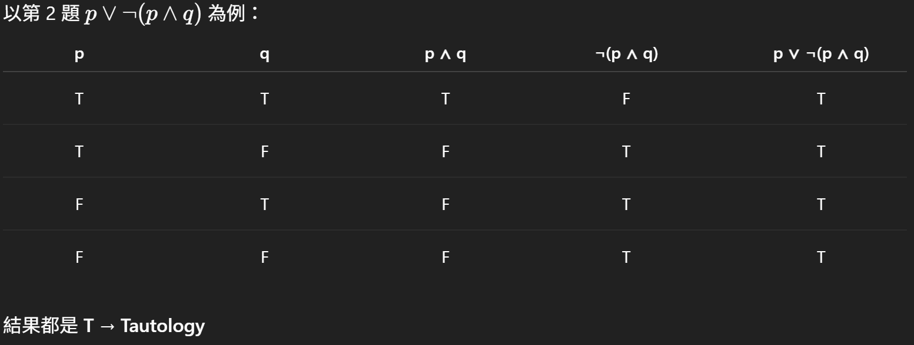
示範第 2 題用真值表

Slide 5




示範第 2 題用邏輯化簡

Slide 6
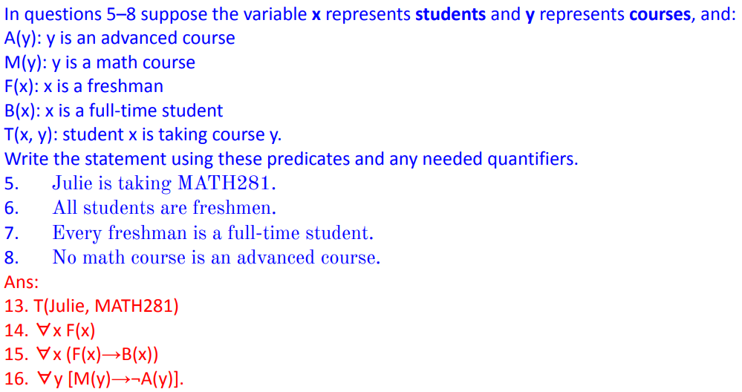

15. & 16. 需要加上括號，否則意思將改變
16. 的另一等價式子為

Slide 7
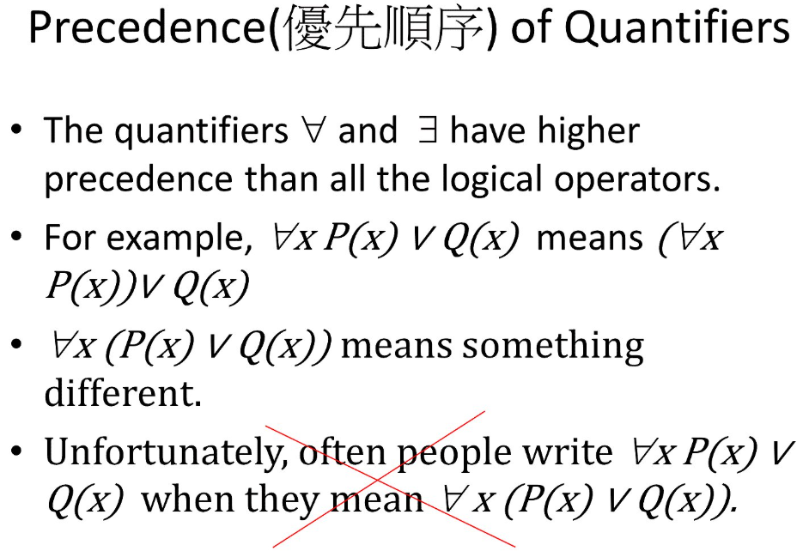

Slide 8
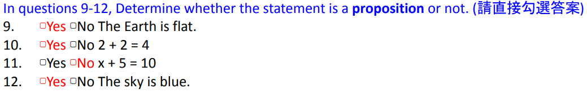
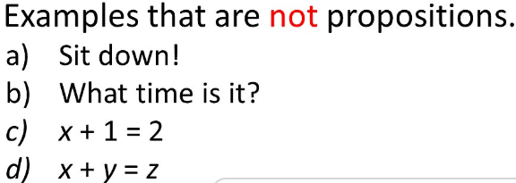

Slide 9
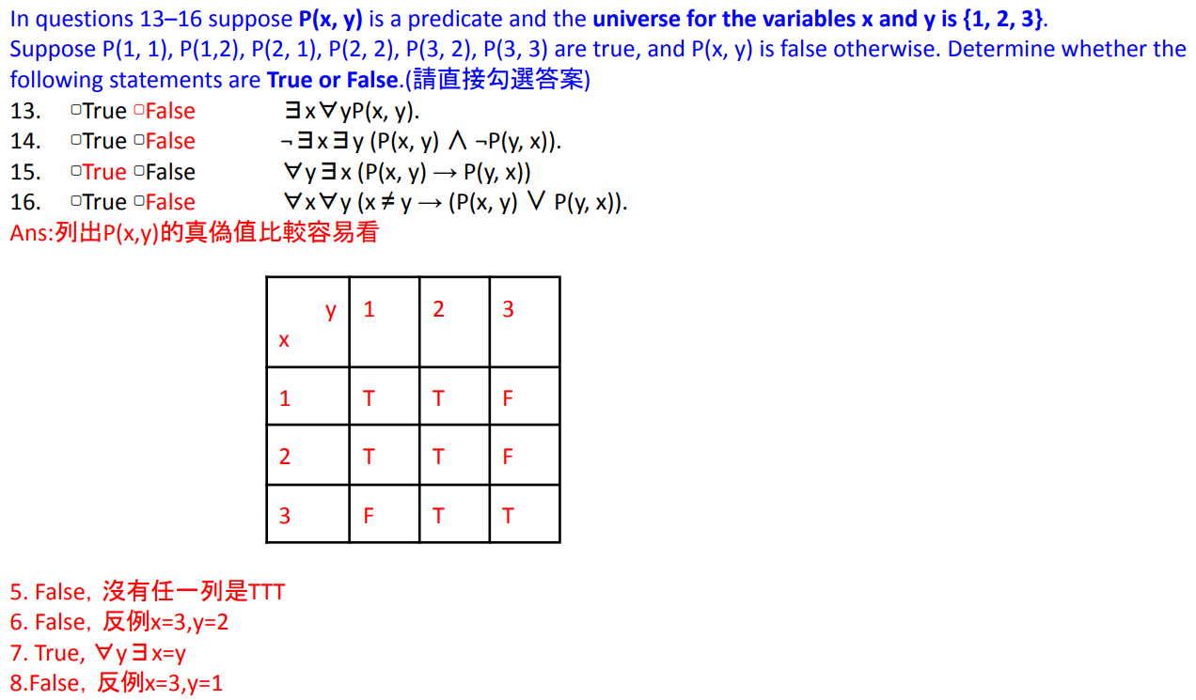

Slide 10
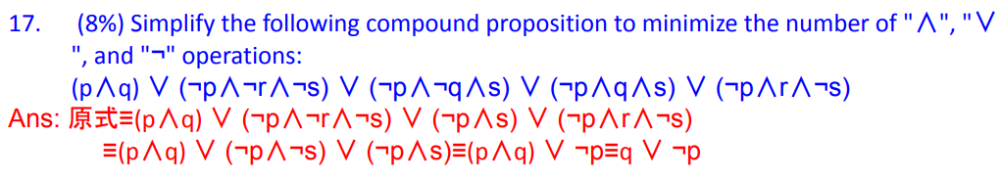
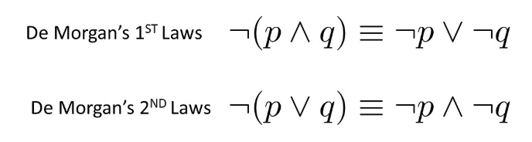
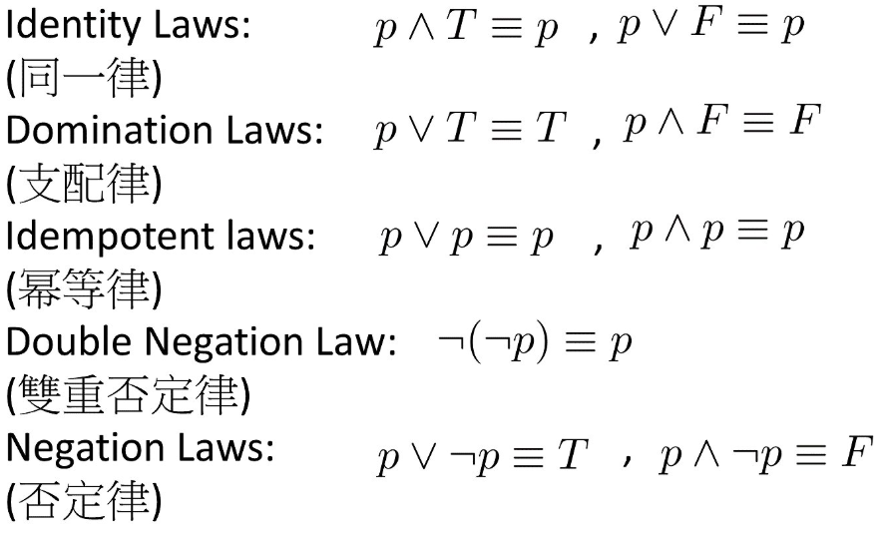
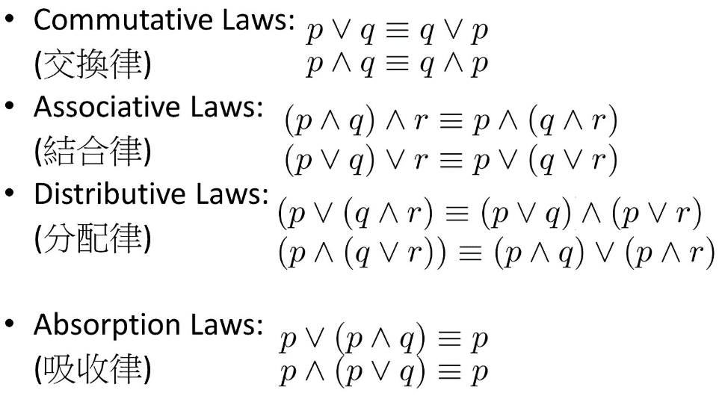
用定理化簡

Slide 11
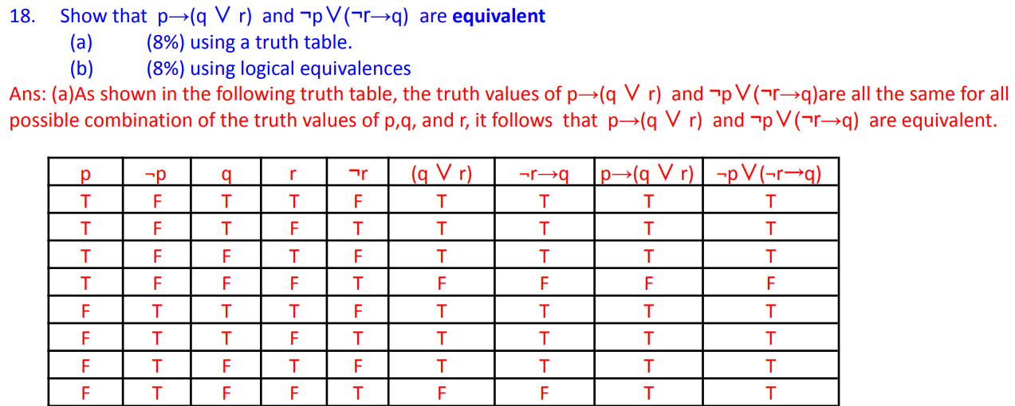
使用真值表證明 equivalent 要列出所有可能情況，如 p, q, r 三個變數，就要 2^3=8 列(row)，而且兩個 proposition 每列的值相同。

Slide 12
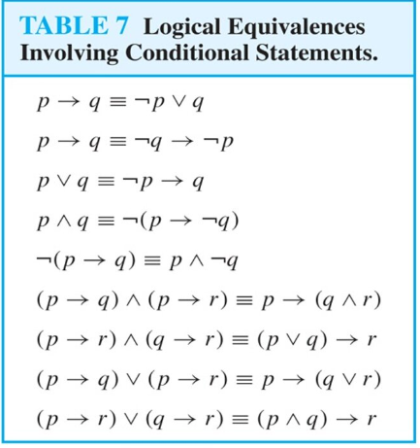
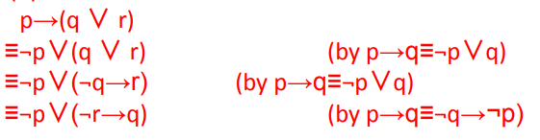
使用定理化簡

Slide 13
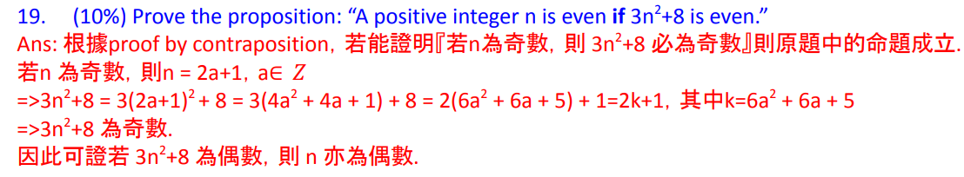
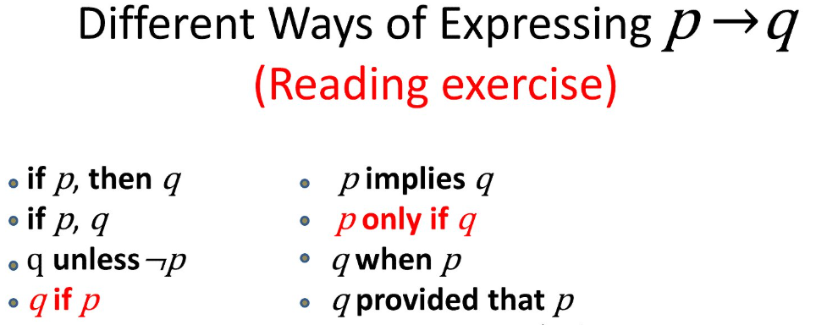
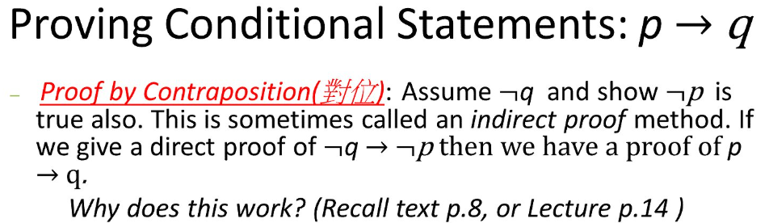
證明目標為 :
3n^2+8 is even → n is even
contrapositive :
p→q ≡ ¬q→¬p

Slide 14
